Slide 1
HỆ ĐIỀU HÀNH
Giảng viên: Ths Phạm Thanh Bình
Bộ môn Kỹ thuật máy tính & mạng
http://dhthuyloi.blogspot.com

Slide 2
Chương 3:
SỰ BẾ TẮC
(DEADLOCK)
Dẫn nhập
Các khái niệm về bế tắc
Xử lý bế tắc

Slide 3
Bài 3.1 – Dẫn nhập
Khi có hai hoặc nhiều tiến trình tác động lẫn nhau, chúng có thể gây ra xung đột và không giải quyết được. Hiện tượng đó được gọi là sự bế tắc (deadlock).

Slide 4
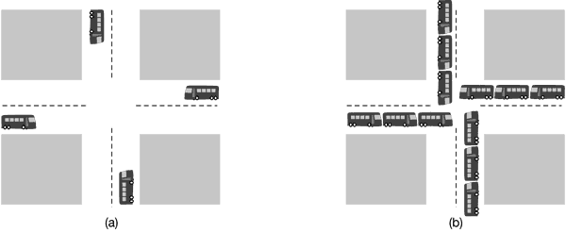

Slide 5
Ví dụ: Xét tình huống sau đây
Hai tiến trình A, B cùng muốn scan ảnh rồi ghi file ảnh vào đĩa CD.
Tiến trình A gửi yêu cầu muốn được cấp quyền sử dụng scanner và máy ghi CD
Tiến trình B gửi yêu cầu muốn được cấp quyền sử dụng máy ghi CD và scanner
(lúc đó cả máy CD và scanner đều đang rỗi)

Slide 6
Tiến trình A được cấp quyền sử dụng scanner
Tiến trình B được cấp quyền sử dụng máy CD
Cả hai tiến trình cùng phải chờ để được cấp nốt tài nguyên còn lại, quá trình chờ đợi là mãi mãi
Bế tắc xảy ra!

Slide 7
Bài 3.2 – Các khái niệm về bế tắc
Định nghĩa bế tắc
Bốn điều kiện xảy ra bế tắc
Mô hình hoá sự bế tắc

Slide 8
Định nghĩa bế tắc
Một tập hợp các tiến trình bị coi là bế tắc nếu mỗi tiến trình trong tập hợp phải chờ một sự kiện, mà sự kiện đó lại chỉ có thể do một tiến trình khác trong tập hợp tạo ra

Slide 9
Bốn điều kiện xảy ra bế tắc
Mỗi tài nguyên hoặc được sở hữu bởi một tiến trình duy nhất, hoặc đang rảnh rỗi. (1 tài nguyên chỉ phục vụ 1 tiến trình)
Các tiến trình đang nắm giữ tài nguyên được cấp trước đó có thể gửi yêu cầu đòi cấp tài nguyên mới
Không thể lấy lại các tài nguyên đã được cấp trước đó cho tiến trình. Chúng phải được chính tiến trình đó giải phóng
Phải có một hàng đợi vòng tròn gồm hai hoặc nhiều tiến trình, mỗi tiến trình lại đang chờ một tài nguyên được sở hữu bởi chính thành viên tiếp theo trong hàng đợi

Slide 10
Nếu không hội tụ đủ bốn điều kiện nói trên thì sẽ không có bế tắc!

Slide 11
Mô hình hoá sự bế tắc
Holt đã đưa ra cách mô hình hoá bốn điều kiện trên bằng các sơ đồ nút (năm 1972)
Nút tiến trình được khoanh tròn
Nút tài nguyên được đóng khung vuông

Slide 12
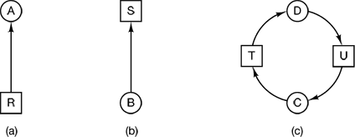

Slide 13
Mũi tên được nối từ nút tài nguyên tới nút tiến trình nghĩa là tài nguyên đó do tiến trình đó yêu cầu, và đã được phân cho tiến trình, tiến trình hiện đang sở hữu nó (hình a)
Mũi tên được nối từ tiến trình tới tài nguyên, nghĩa là tiến trình đó hiện đang bị dừng để chờ nhận được tài nguyên đó (hình b)

Slide 14
Xét hình c:
Tiến trình C đang chờ tài nguyên T
Tài nguyên T lại do tiến trình D nắm giữ
Tiến trình D không thể giải phóng T vì nó đang chờ tài nguyên U
Tài nguyên U lại đang thuộc về C
Tạo thành một vòng khép kín, bế tắc xảy ra!

Slide 15
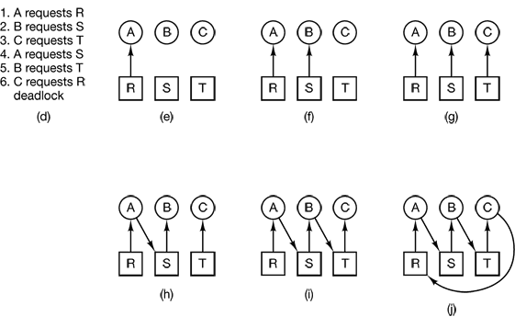
Ví dụ: xảy ra bế tắc

Slide 16
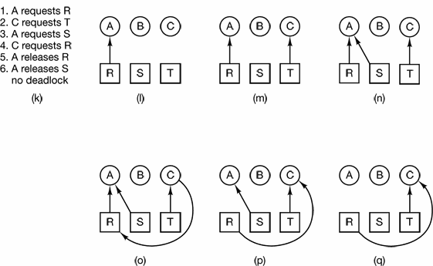
Cách phòng tránh: Treo tiến trình B (hệ điều hành chỉ cho chạy A và C)

Slide 17
Sau bước (q) có thể tiếp tục chạy tiến trình B và cấp cho nó tài nguyên S mà không gây ra bế tắc

Slide 18
Nếu việc thực hiện một yêu cầu của tiến trình có nguy cơ dẫn đến bế tắc, hệ điều hành có thể treo tiến trình mà không cần thực hiện yêu cầu đó cho tới khi thấy an toàn!

Slide 19
Bài 3.3 – Xử lý bế tắc
Bốn chiến lược xử lý bế tắc
Phát hiện bế tắc
Giải quyết bế tắc

Slide 20
Bốn chiến lược xử lý bế tắc
Bỏ qua tất cả các vấn đề (Giải thuật đà điểu)
Để cho các bế tắc xảy ra, phát hiện chúng, và xử lý (*)
Chủ động phòng tránh bằng cách phân phối tài nguyên thật cẩn thận
Ngăn chặn, bằng cách loại bỏ sự tồn tại của một trong bốn điều kiện cần thiết gây ra bế tắc
(*) Ta sẽ tập trung chủ yếu vào vấn đề này

Slide 21
Phát hiện bế tắc
Ví dụ:
Xét hệ thống gồm có bảy tiến trình (từ A đến G), và có sáu tài nguyên (từ R đến W). (Trạng thái của các tài nguyên và tiến trình được trình bày ở trang sau)
“Hệ thống này có bị bế tắc không? và nếu có thì sẽ bao gồm những tiến trình nào?”

Slide 22
Tiến trình A đang nắm tài nguyên R và muốn có thêm S.
Tiến trình B không nắm tài nguyên nào và đang muốn có T.
Tiến trình C không nắm tài nguyên nào và đang muốn có S.
Tiến trình D đang sở hữu U và muốn có S và T.
Tiến trình E đang sở hữu T và muốn có V
Tiến trình F sở hữu W và muốn có S.
Tiến trình G sở hữu V và muốn có U.

Slide 23

Giải: Vẽ sơ đồ tài nguyên

Slide 24
Kết luận:
Các tiến trình D, E, G bị bế tắc vì tạo thành vòng kín
Các tiến trình A, C, và F không bị bế tắc vì S có thể được phân phối cho chúng, khi dùng xong chúng có thể trả lại để tiến trình khác sử dụng

Slide 25
Giải thuật phát hiện vòng kín
Có rất nhiều giải thuật khác nhau để tự động phát hiện ra vòng kín, dưới đây ta chỉ xem xét một giải thuật đơn giản

Slide 26
Các bước của giải thuật
Giả sử có N nút trong sơ đồ. Lần lượt thực hiện 5 bước sau đây cho từng nút.
1. Khởi tạo L (là một danh sách rỗng), và đảm bảo rằng tất cả các mũi tên đều chưa bị đánh dấu.
2. Đặt nút hiện hành vào cuối danh sách L và kiểm tra xem liệu nút này có xuất hiện trong danh sách hai lần không. Nếu có thì tức là đã tạo thành vòng kín, giải thuật kết thúc.

Slide 27
3. Kiểm tra nút hiện hành xem có mũi tên nào đi ra mà lại chưa được đánh dấu không. Nếu có thì chuyển sang bước 4, nếu không có thì chuyển sang bước 5.
4. Chọn ngẫu nhiên một mũi tên (trong số các mũi tên chưa được đánh dấu) rồi tiến hành đánh dấu nó. Đi theo hướng mũi tên đó để đến một nút mới, rồi quay trở lại bước 2.
5. Ta đã đi đến điểm cuối. Xoá bỏ nó và quay trở lại nút trước đó, tiếp tục áp dụng bước 2. Nếu nút này chính là nút ban đầu, tức là không phát hiện ra vòng kín nào theo nhánh này, quá trình kiểm tra hoàn thành.

Slide 28
Xét ví dụ nói trên:
Giả sử lần lượt kiểm tra các nút theo thứ tự: R, A, B, C, S, D, T, E, F…Nếu phát hiện ra một vòng kín thì giải thuật kết thúc.

Slide 30
Bắt đầu từ nút R:
Ban đầu L là một danh sách rỗng
Đặt R vào danh sách rồi đi tới nút tiếp theo là A, thêm A vào danh sách. Như vậy L = [R, A].
Từ A ta đi tới S, và L = [R, A, S].
S không có mũi tên đi ra nào, nó là một điểm cuối, nên ta sẽ quay trở lại A. Do A không có mũi tên đi ra nào chưa được đánh dấu, nên ta sẽ quay lại R, hoàn thành việc kiểm tra với nút R.

Slide 31
Tiếp theo sẽ bắt đầu từ A:
Danh sách L được làm rỗng
Đặt A vào danh sách rồi đi tới nút tiếp theo là S, thêm S vào danh sách. Như vậy L = [A, S].
S là một điểm cuối, nên ta sẽ quay trở lại A, hoàn thành việc kiểm tra với nút A.

Slide 32
Tiếp theo sẽ xuất phát từ B:
Từ B ta đi theo các mũi tên hướng ra cho tới khi gặp D, lúc đó L = [B, T, E, V, G, U, D].
Tại đây ta sẽ phải lựa chọn ngẫu nhiên nút tiếp theo. Nếu chọn nút S, đó là một điểm cuối, và ta sẽ quay lại D.
Sau đó ta chọn được T và đặt vào danh sách: L = [B, T, E, V, G, U, D, T], tại điểm này ta đã phát hiện ra vòng lặp kín, giải thuật kết thúc!

Slide 33
Giải quyết bế tắc
Sau khi phát hiện bế tắc cần làm gì để hệ thống hoạt động trở lại?
Biện pháp giải phóng tài nguyên
Biện pháp quay trở lại
Biện pháp huỷ bỏ tiến trình

Slide 34
Biện pháp giải phóng tài nguyên
Trong một số trường hợp, ta có thể tạm lấy tài nguyên của một tiến trình nào đó và giao cho tiến trình khác
Biện pháp này phụ thuộc rất nhiều vào thuộc tính của tài nguyên đó, và không dễ thực hiện.

Slide 35
Biện pháp quay trở lại
Tiến trình đang sở hữu tài nguyên sẽ bị “reset” về thời điểm trước khi nó giành được tài nguyên. Tất cả các công việc đã làm sau thời điểm đó sẽ bị mất.
Tài nguyên đó có thể được phân phối cho một tiến trình khác đang bế tắc.
Khi tiến trình được khởi động trở lại, nếu nó muốn giành lấy tài nguyên, nó sẽ phải chờ cho tới khi tài nguyên đó sẵn sàng
Cần có cơ chế lưu trữ trạng thái của tiến trình trong quá khứ, để có thể quay trở lại.

Slide 36
Biện pháp huỷ bỏ tiến trình
Biện pháp thô bạo nhất, nhưng cũng đơn giản nhất để giải quyết bế tắc là huỷ bỏ một hoặc nhiều tiến trình.
Có thể huỷ bỏ một tiến trình trong vòng kín. Nếu may mắn thì các tiến trình còn lại có thể tiếp tục hoạt động. Còn nếu chưa được thì có thể tiếp tục huỷ bỏ các tiến trình khác cho tới khi vòng kín bị phá vỡ.

Slide 37
Các vấn đề Phòng tránh bế tắc, Ngăn chặn bế tắc... sinh viên tự nghiên cứu trong cuốn Modern Operating Systems.

Slide 38
Hết Phần 3

